Slide 1
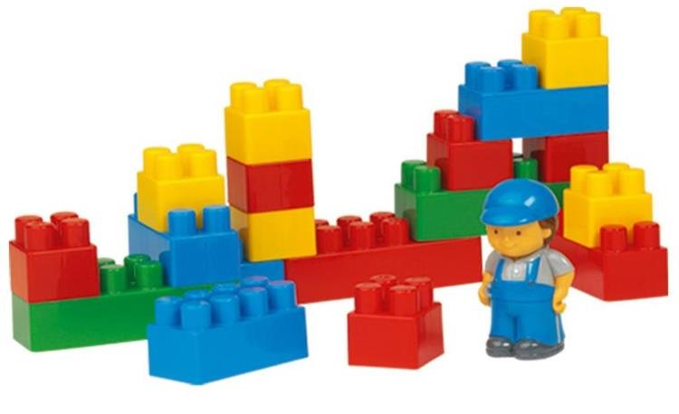
Конструирование как способ
подготовки ребёнка
к обучению в школе.
бюджетное дошкольное образовательное учреждение
Сокольского муниципального района
«Детский сад № 27»
Материалы методического объединения воспитателей СМР «Социально-коммуникативное развитие дошкольников»,
Н.Л. Савина, старший воспитатель

Slide 2
ФГОС дошкольного образования.
Основные критерии, определяющие готовность ребенка к школе:
интеллектуальная – умение сравнивать и обобщать, классифицировать и анализировать информацию, воспринимать речь и логически мыслить;
физическая – уровень развития всех систем организма, способный выдержать ежедневные учебные нагрузки без вреда для здоровья;
мотивационная – ребенок хочет стать школьником не потому, что в школе он найдет новых друзей, с которыми можно будет поиграть (игровой мотив), и не потому что, став первоклассником, он повысит свой социальный статус (социальный мотив), а потому что на уроках он сможет узнать что-то новое и интересное;
социальная – способность ребенка сотрудничать с другими людьми и проявлять внимание на протяжении 30-40 минут.

Slide 3
ФГОС дошкольного образования.
Портрет старшего дошкольника, готового к обучению в школе. (выдержки касающиеся конструктивной деятельности)
У ребёнка сформированы основные физические качества и потребность в двигательной активности.
Любознательный, активный, интересуется новым, неизвестным в окружающем мире (мире предметов и вещей, мире отношений и своем внутреннем мире). Задаёт вопросы взрослому, любит экспериментировать. Способен самостоятельно действовать (в повседневной жизни, в различных видах детской деятельности). В случаях затруднений обращается за помощью к взрослому. Принимает живое, заинтересованное участие в образовательном процессе.

Slide 4
Эмоционально отзывчивый. Дошкольник откликается на эмоции близких людей и друзей.
Способный управлять своим поведением и планировать свои действия, направленные на достижение конкретной цели. Ребёнок на основе первичных ценностных представлений, соблюдающий элементарные общепринятые нормы и правила поведения.
Овладевший средствами общения и способами взаимодействия с взрослыми и сверстниками. Ребёнок адекватно использует вербальные и невербальные средства общения, владеет диалогической речью и конструктивными способами взаимодействия с детьми и взрослыми (договаривается, обменивается предметами, распределяет действия при сотрудничестве).

Slide 5
Способный решать интеллектуальные и личностные задачи (проблемы), адекватные возрасту. Ребёнок может применять самостоятельно усвоенные знания и способы деятельности для решения новых задач (проблем), поставленных как взрослым, так и им самим; в зависимости от ситуации может преобразовывать способы решения задач (проблем). Ребёнок способен предложить собственный замысел и воплотить его в рисунке, постройке, рассказе и др.
Овладевший универсальными предпосылками учебной деятельности: умениями работать по правилу и образцу, слушать взрослого и выполнять его инструкции.
Овладевший необходимыми умениями и навыками. У ребёнка сформированы умения и навыки, необходимые для осуществления различных видов детской деятельности.

Slide 6
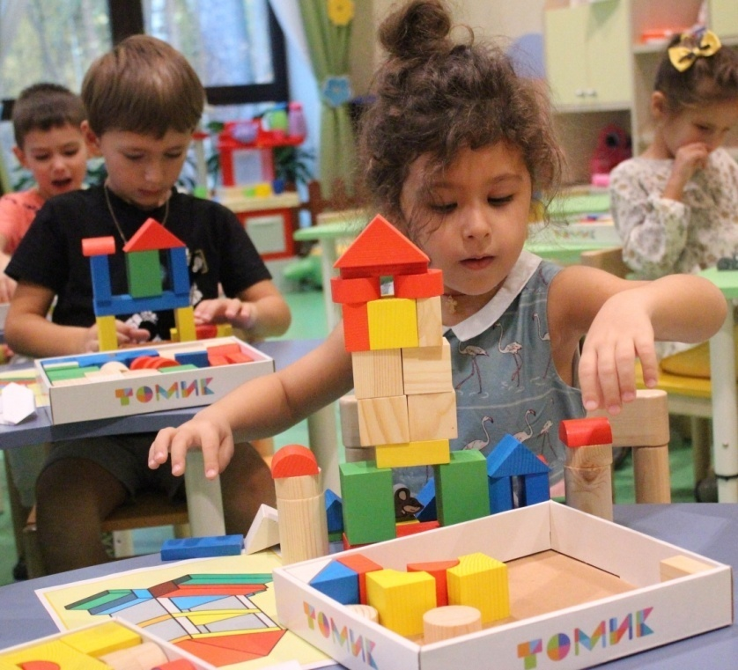
Что должен знать и уметь ребёнок к школе по разделу конструирование:
Конструирование
Сооружать различные конструкции одного и того же объекта в соответствии с их назначением (мост для пешеходов, мост для транспорта). Определять, какие детали более всего подходят для постройки, как их целесообразнее скомбинировать; сооружать постройки, объединенные общей темой (улица, машины, дома).
Создавать модели из пластмассового и деревянного конструкторов по рисунку и словесной инструкции.

Slide 7
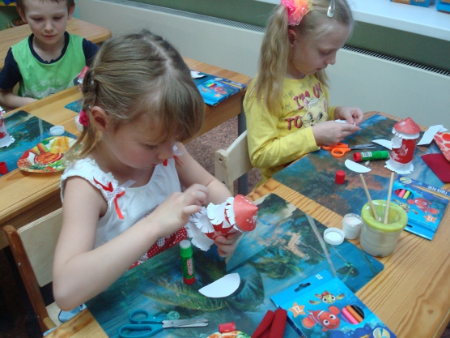
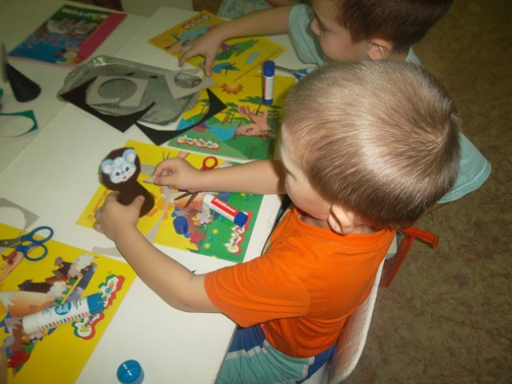
Ручной труд
Работа с бумагой и картоном.
Складывать бумагу прямоугольной, квадратной, круглой формы в разных направлениях (пилотка); использовать разную по фактуре бумагу, делать разметку с помощью шаблона; правильно пользоваться ножницами, создавать игрушки-забавы (мишка-физкультурник, клюющий петушок и др.).
Создавать предметы из полосок цветной бумаги (коврик, дорожка, закладка), подбирать цвета и их оттенки при изготовлении игрушек, сувениров, деталей костюмов и украшений к праздникам.
Создавать объемные игрушки в технике оригами.

Slide 8
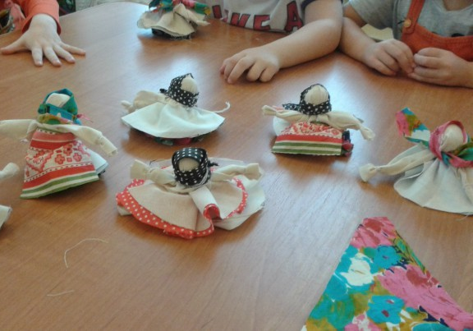
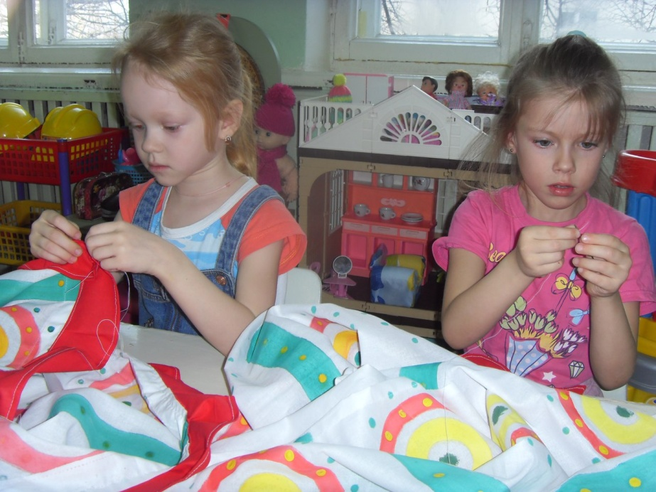
Работа с тканью.
Вдевать нитку в иголку, завязывать узелок; пришивать пуговицу, вешалку;
шить простейшие изделия (мешочек для семян, фартучек для кукол, игольница) швом «вперед иголку».
Делать аппликацию, используя кусочки ткани разнообразной фактуры (шелк для бабочки, байка для зайчика и т.д.), наносить контур с помощью мелка и вырезать в соответствии с задуманным сюжетом.

Slide 9
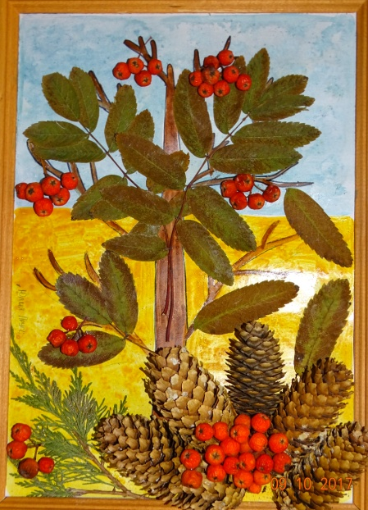
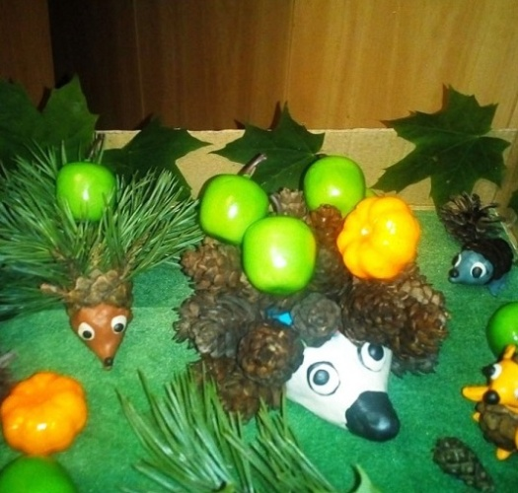
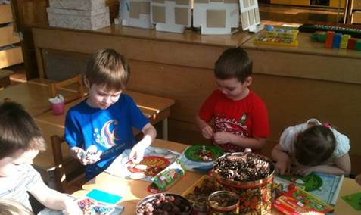
Работа с природным материалом.
Создавать фигуры людей, животных, птиц из желудей, шишек, косточек, травы, веток, корней и других материалов, передавать выразительность образа, создавать общие композиции («Лесная поляна», «Сказочные герои»).
Аккуратно и экономно использовать материалы.

Slide 10
Развитие речи
Высказывать предположения и делать простейшие выводы, излагать свои мысли понятно для окружающих. Уметь отстаивать свою точку зрения.
Формирование элементарных математических представлений (количество и счет)
Иметь представления о множестве: уметь формировать множества по заданным основаниям, видеть составные части множества, в которых предметы отличаются определенными признаками.
Считать до 10 и дальше (количественный, порядковый счет в пределах 20).
Соотносить цифру (0-9) и количество предметов.

Slide 11
Величина
Делить предмет на 2-8 и более равных частей путем сгибания предмета (бумаги, ткани и др.), а также используя условную меру; правильно обозначать части целого(половина, одна часть из двух (одна вторая), две части из четырех (две четвертых)и т.д.); устанавливать соотношение целого и части, размера частей; находить части целой и целое по известным частям.
Измерять длину, ширину, высоту предметов (отрезки прямых линий) с помощью условной меры (бумаги в клетку).

Slide 12
Форма
Знать геометрические фигуры, и их элементы (вершина, угол, стороны) и некоторых их свойств.
Иметь представление о многоугольнике (на примере треугольника и четырехугольника), о прямой линии, отрезке прямой.
Распознавать фигуры независимо от их пространственного положения. Изображать , располагать на плоскости, упорядочивать по размерам, классифицировать, группировать по цвету, форме, размерам.
Моделировать геометрические фигуры; составлять из нескольких треугольников один многоугольник, из нескольких маленьких квадратов — один большой прямоугольник; из частей круга —круг, из четырех отрезков— четырехугольник, из двух коротких отрезков — один длинный и т.д.; конструировать фигуры по словесному описанию и перечислению их характерных свойств;

Slide 13
Ориентировка в пространстве
Ориентироваться на ограниченной территории (лист бумаги, учебная доска, страница тетради, книги и т.д.); располагать предметы и их изображения в заданном направлении, отражать в речи их пространственное расположение {вверху, внизу, выше, ниже, слева, справа, левее, правее, в левом верхнем (правом нижнем) углу, перед, за, между, рядом и др.).
«читать» простейшую графическую информацию, обозначающую пространственные отношения объектов и направление их движения в пространстве: направо, справа налево, снизу вверх, сверху вниз; самостоятельно передвигаться в пространстве, ориентируясь на условные обозначения (знаки и символы).

Slide 14
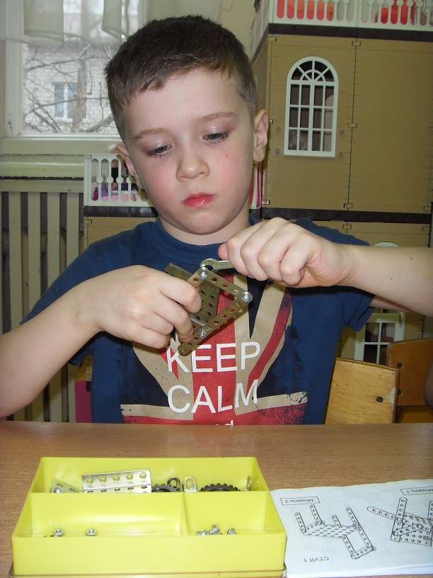
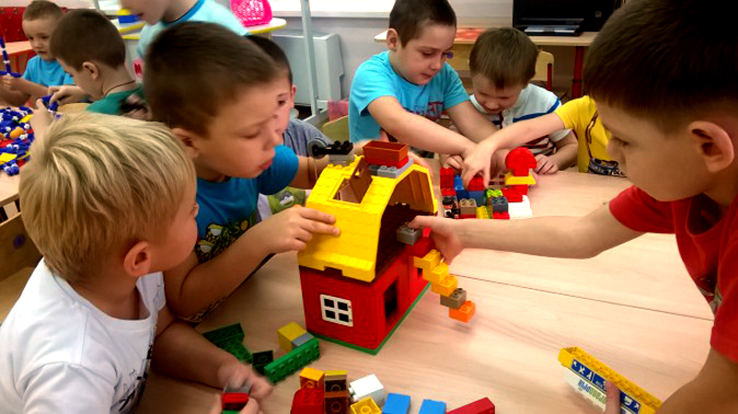
Ориентировка во времени
Пользоваться в речи словами- понятиями: сначала, потом, до, после, раньше, позже, в одно и то же время.
Нравственное воспитание
договариваться, помогать друг другу
Трудовое воспитание
Поддерживать порядок
в группе

Slide 15
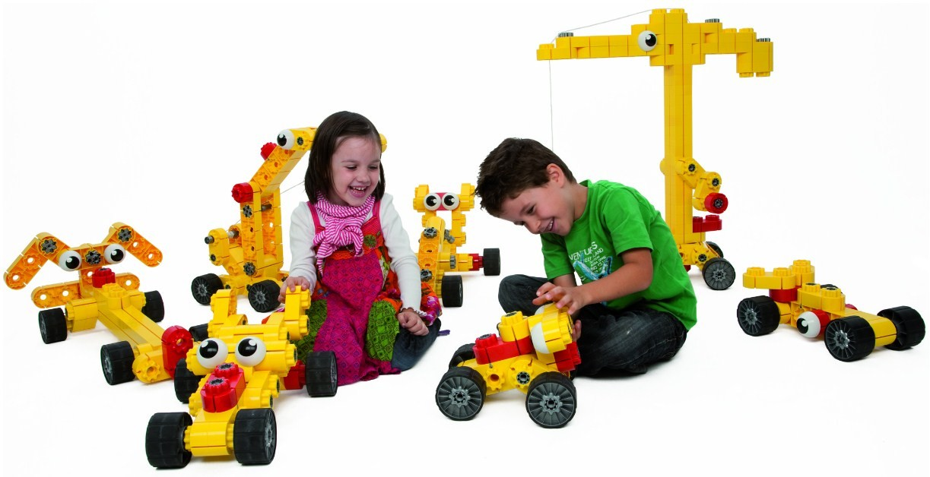
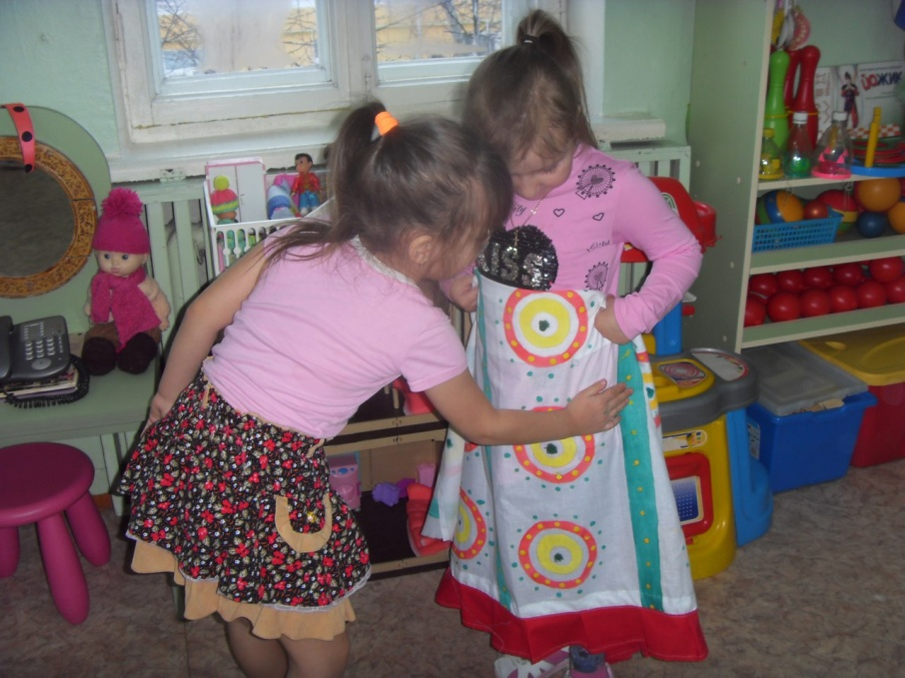
Игровая деятельность
Моделировать предметно-игровую среду.
В дидактических играх договариваться со сверстниками об очередности ходов, выборе карт, схем; быть терпимыми и доброжелательными партнерами.
Участвовать в творческих группах по созданию спектаклей («режиссеры», «актеры», «костюмеры», «оформители» и т. д.).

Slide 16
Основные направления конструктивной деятельности, которые присутствуют в старшем дошкольном возрасте
Конструирование из строительного материала
Конструирование из металлических или пластмассовых конструкторов, имеющих сложные крепления (с помощью винтов, гаек, шипов и т.д.).
Конструирование из крупных или мелких деталей конструктора типа «LEGO»
Конструирование из бумаги картона с использованием бросового, декоративного и других дополнительных материалов
Конструирование из природного материала
Художественный ручной труд
Робототехника

Slide 17
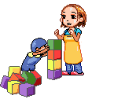
Критерии:
задачи данного направления по подготовке детей к школе
условия для реализации данного направления
способы реализации данного направления
предполагаемый результат

Slide 18
Конструирование из строительного материала
Задачи данного направления по подготовке детей к школе:
Формировать у детей желание экспериментировать, творить, изобретать, развивать способности к самостоятельному анализу сооружений, конструкций, рисунков, фотографий, чертежей, схем с точки зрения практического назначения объектов.
Закреплять умение сопоставлять геометрические формы друг с другом и объектами окружающей жизни.
Упражнять в строительстве по условиям, темам, замыслу. Научить использовать готовые схемы и вносить в конструкции свои изменения.
Упражнять в индивидуальном и совместном конструировании.

Slide 19
Конструирование из металлических или пластмассовых конструкторов, имеющих сложные крепления (с помощью винтов, гаек, шипов и т.д.)
Задачи данного направления по подготовке детей к школе:
Формировать умение детей самостоятельно выполнять действия в определенном порядке;
Учить умениям целенаправленно рассматривать предметы, рисунки, сравнивать их между собой, выделять общее и различное, делить предметы на части, находить основные детали, от которых зависит расположение других частей; делить части на составляющие детали; анализировать условия практической задачи для получения конечного результата;
Познакомить детей с различными материалами, видами соединений и способами крепления деталей, частей; правилами безопасной работы с ручными инструментами (отвёртка, гаечный ключ и т.д.);
Воспитывать трудолюбие, аккуратность, стремление довести начатое дело до завершения, умение проявлять фантазию, творческое отношение к работе; умение работать в паре, коллективе.

Slide 20
Конструирование из бумаги, картона и использованием бросового, декоративного и других дополнительных материалов
Задачи данного направления по подготовке детей к школе:
Продолжать учить составлять конструкцию по словесной инструкции, описанию, условиям, схемам, используя различные приёмы и техники.
Закреплять умение сопоставлять геометрические формы друг с другом и объектами окружающей жизни, подбирать адекватные способы соединения деталей, делая их прочными и устойчивыми, находить замену одних деталей другими.
Совершенствовать умение сгибать бумагу различной плотности в различных направлениях.
Познакомить детей с правилами безопасной работы с ручными инструментами;
Воспитывать аккуратность, стремления довести начатое дело до завершения, умение проявлять фантазию, творческое отношение к работе; умение работать в паре, коллективе.

Slide 21
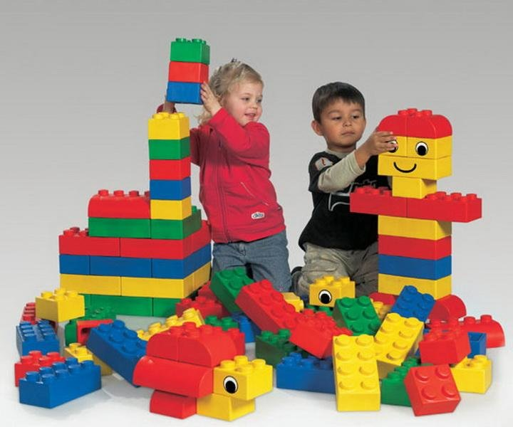
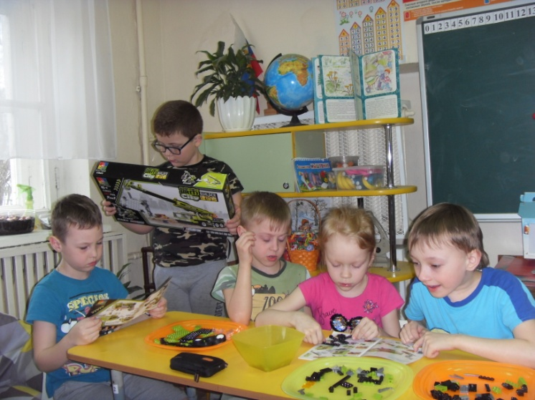
Конструирование из крупногабаритных или мелкогабаритных модульных конструкторов типа «LEGO»
Задачи данного направления по подготовке детей к школе:
Формировать знания о симметрии, пропорциях, понятии части и целого.
Учить конструированию с использованием LEGO-карточек.
Стимулировать детское техническое творчество.
Обучать моделированию по чертежу и собственному замыслу.
Формировать умение самостоятельно решать технические задачи.
Познакомить с основами компьютерного моделирования.

Slide 22
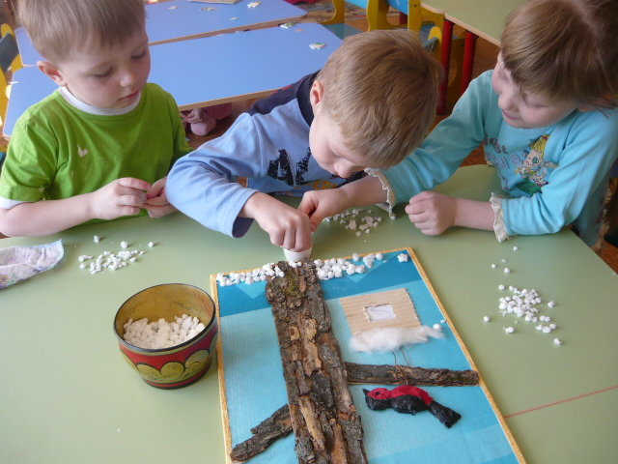
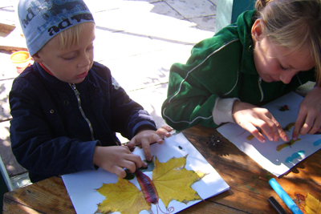
Конструирование из природного материала
Задачи данного направления по подготовке детей к школе:
Совершенствовать умение творить, придумывая интересные поделки.
Учить организовывать пространство своей жизнедеятельности, создавать красивые вещи, его наполняющие.
Способствовать овладению необходимыми умениями и навыками, позволяющими преобразовывать материалы, достигая намеченных результатов, реализующих творческие замыслы.

Slide 23

Художественный ручной труд
Задачи данного направления по подготовке детей к школе:
Формирование у дошкольников трудовых навыков.
Совершенствовать умение творить, придумывая интересные поделки.
Учить организовывать пространство своей жизнедеятельности, создавать красивые вещи, его наполняющие.
Способствовать овладению необходимыми умениями и навыками, позволяющими преобразовывать материалы, достигая намеченных результатов, реализующих творческие замыслы.

Slide 24
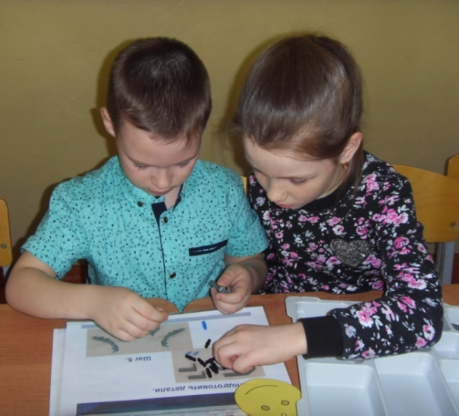
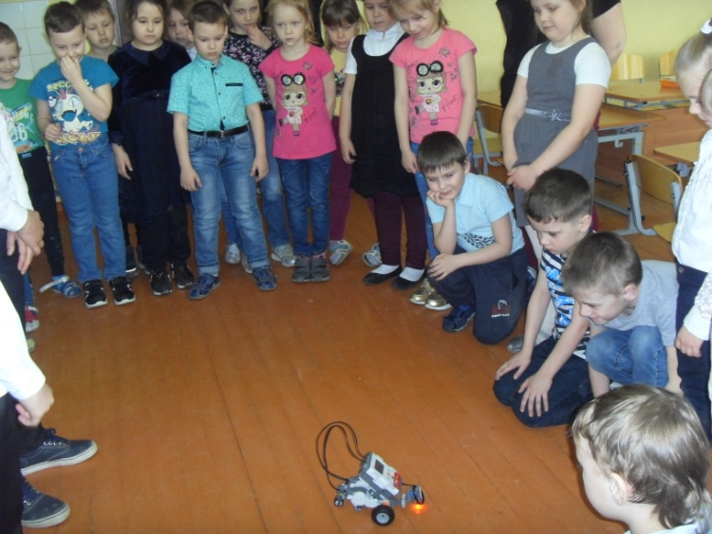
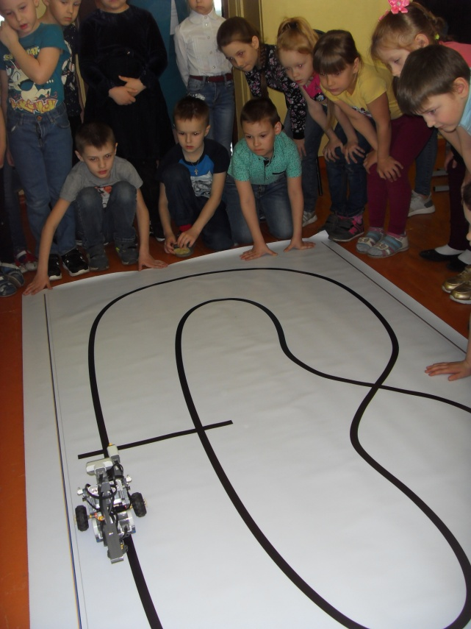
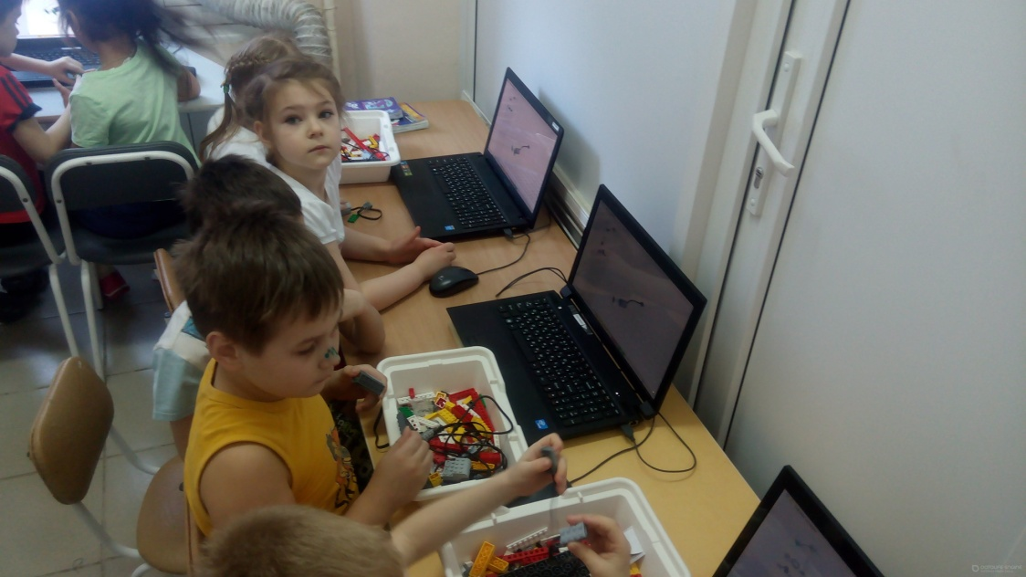
Робототехника

Slide 25
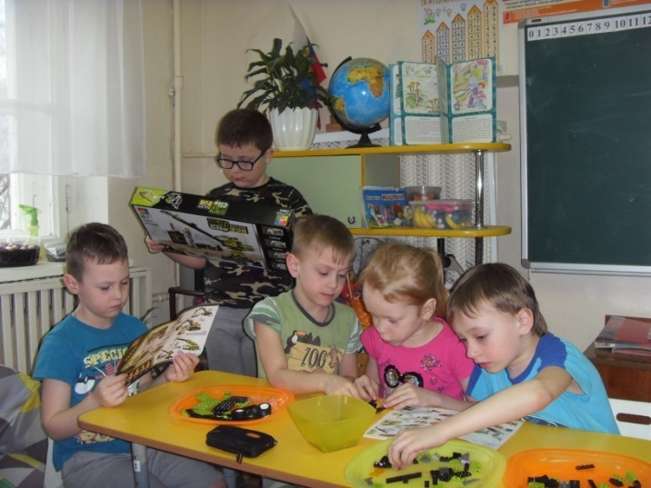
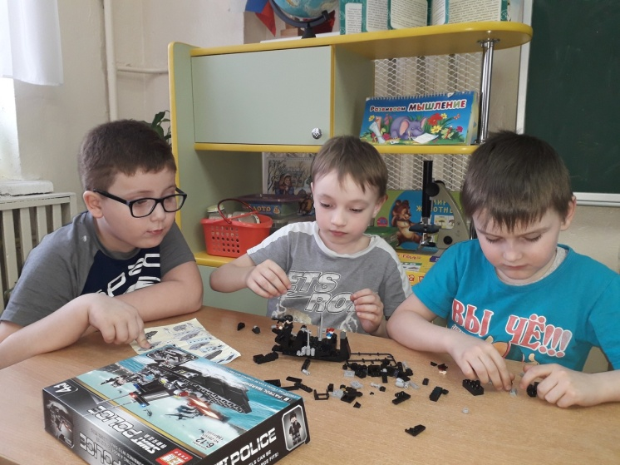
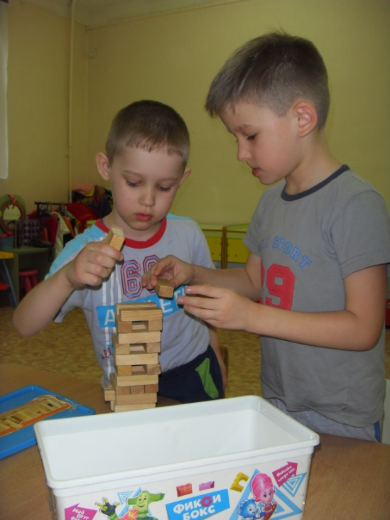
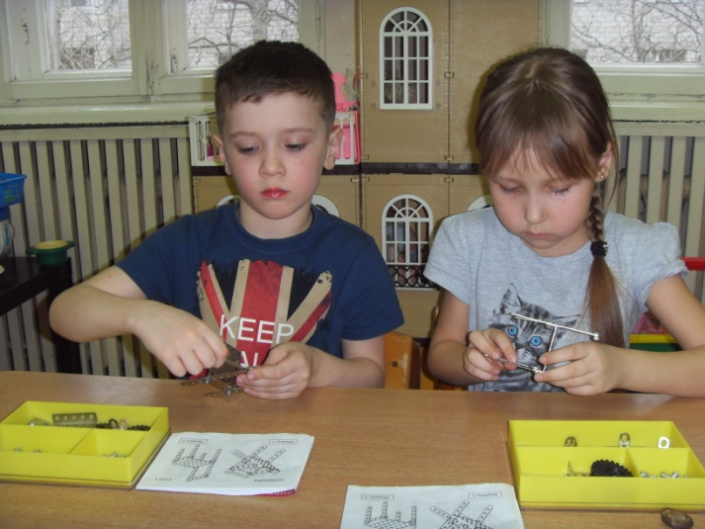
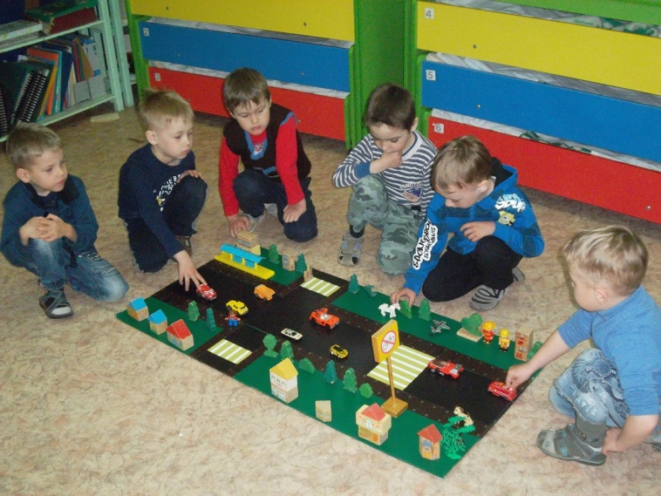
Конструктивная деятельность в подготовительной к школе группе БДОУ СМР «Детский сад № 27»

Slide 26
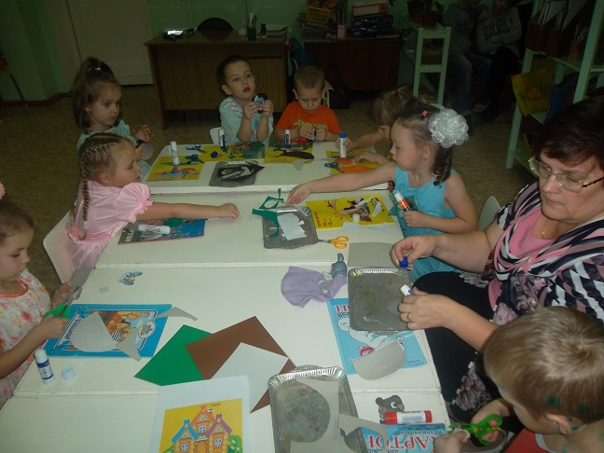
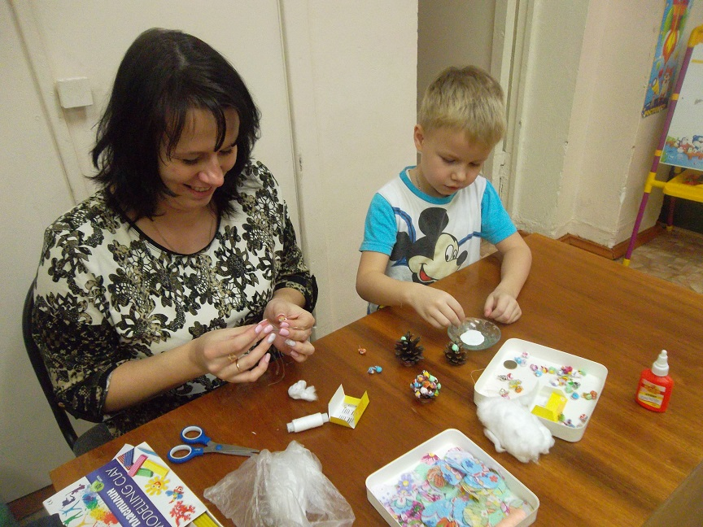
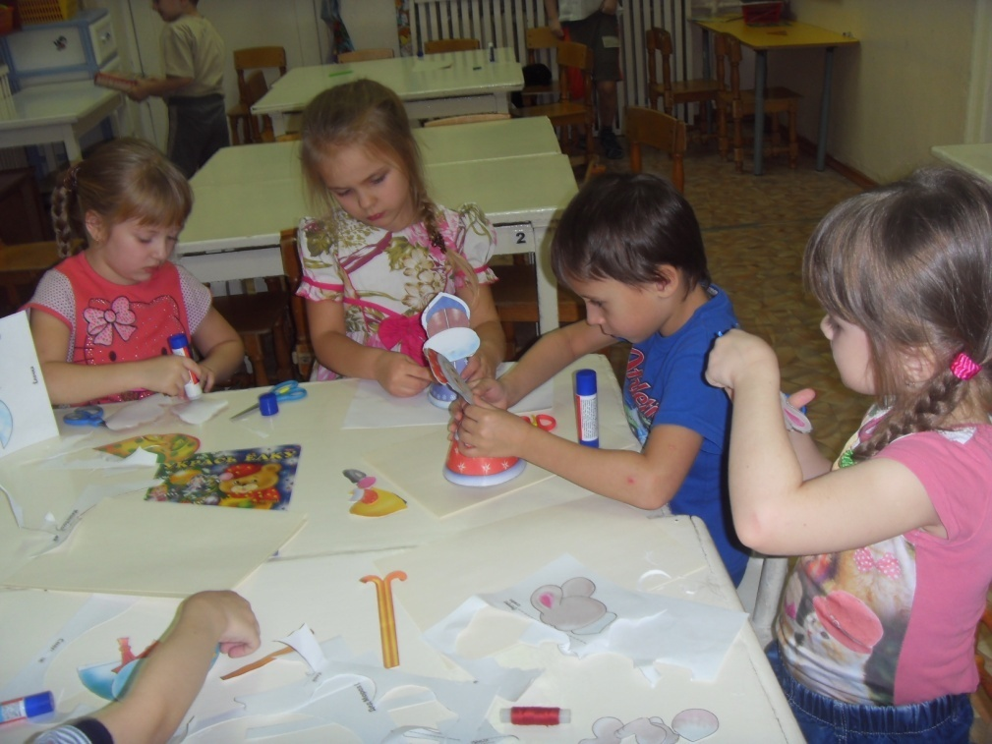
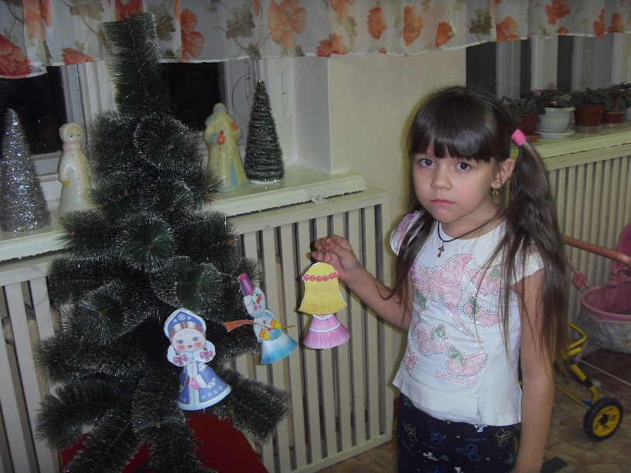

Slide 27
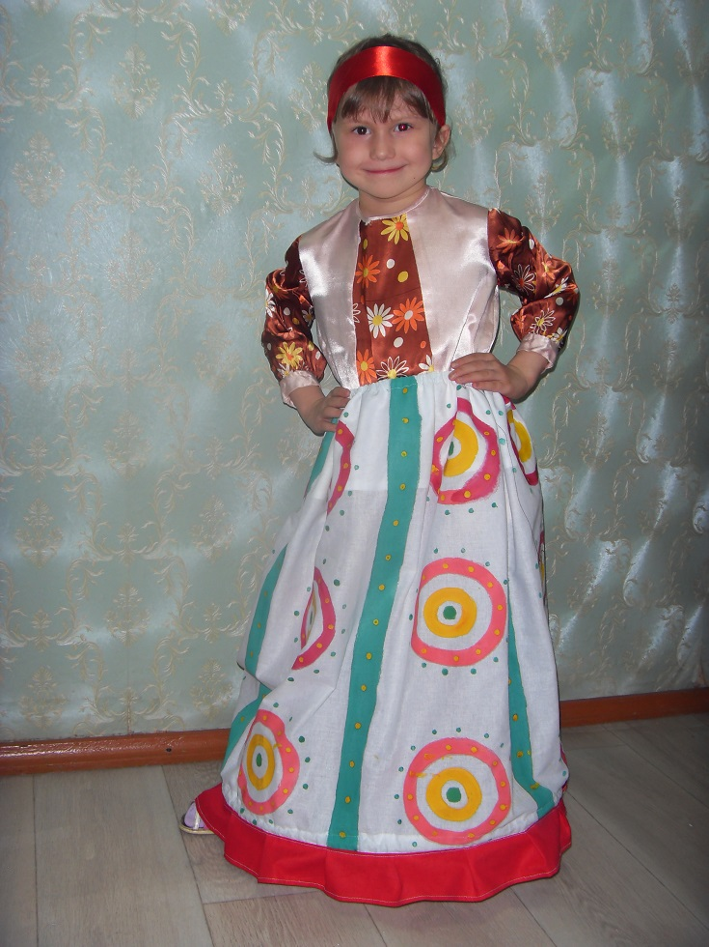
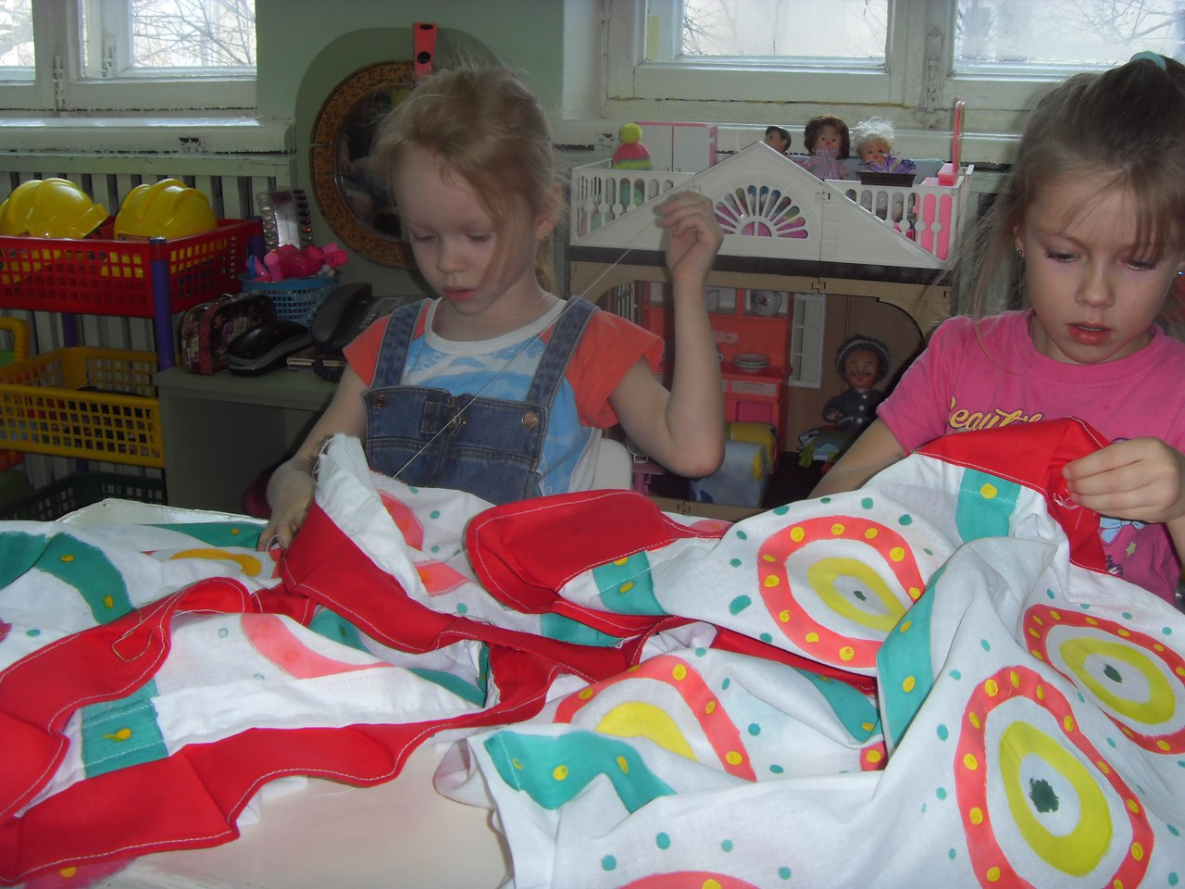

Slide 28
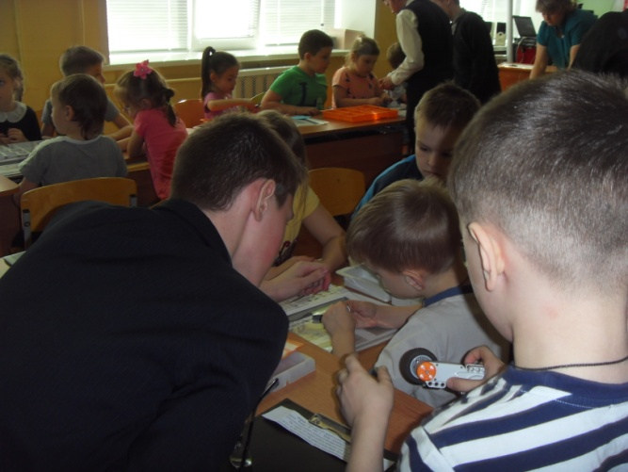
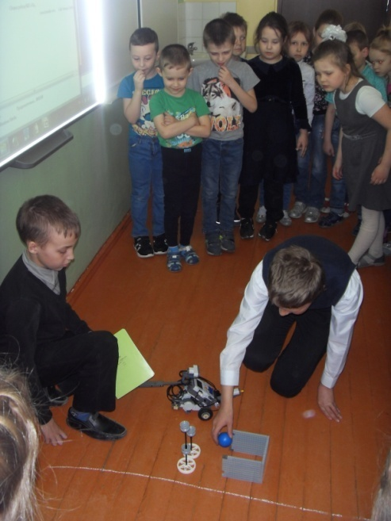
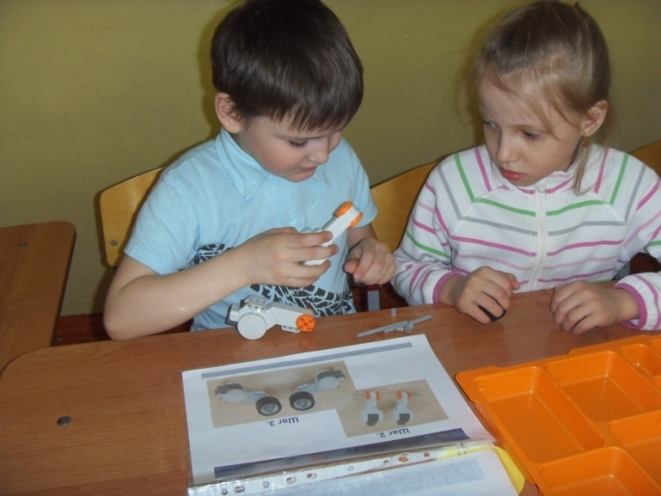
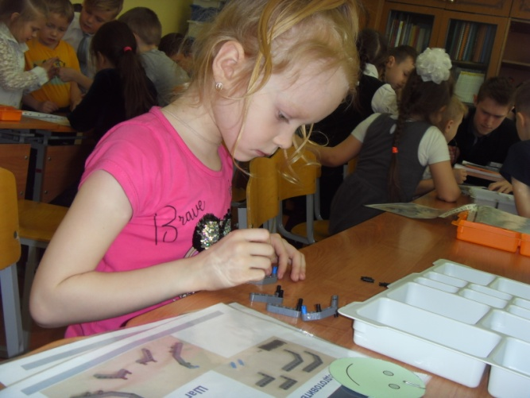
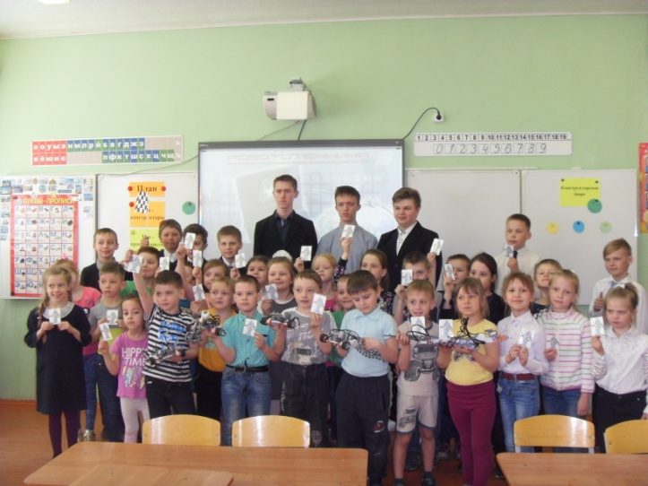
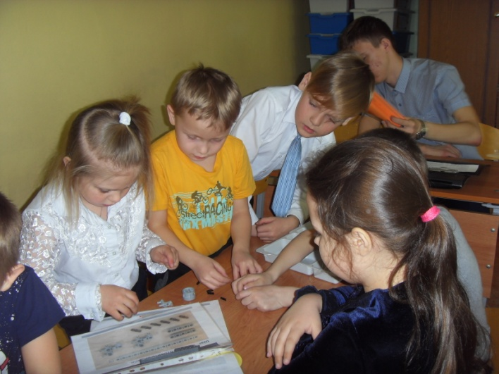
Мастер-класс по робототехнике в БОУ СМР «СОШ № 3», руководитель С.Л. Померанцева, учитель начальных классов.

Slide 29
Вывод:
Целенаправленное и систематическое обучение детей дошкольного возраста конструированию играет большую роль при подготовке к школе. Оно способствует формированию умения учиться, раскрывает им, что основной смысл деятельности не только в получении результата, но и в приобретении знаний и умений. Такой познавательный мотив вызывает существенные изменения в психических процессах. Эти изменения состоят в основном в способности произвольно управлять своими познавательными процессами (направлять их на решение учебных задач), в достижении определённого уровня развития мыслительных операций, способности систематически выполнять умственную работу, необходимую для сознательного усвоения знаний.

Slide 30



